Slide 1


TRƯỜNG TIỂU HỌC PHÚC LỢI
TUẦN 7
Tiếng Việt
Bài 13:
Đọc: Bàn tay cô giáo
Nói và nghe: Một giờ học thú vị

Slide 2
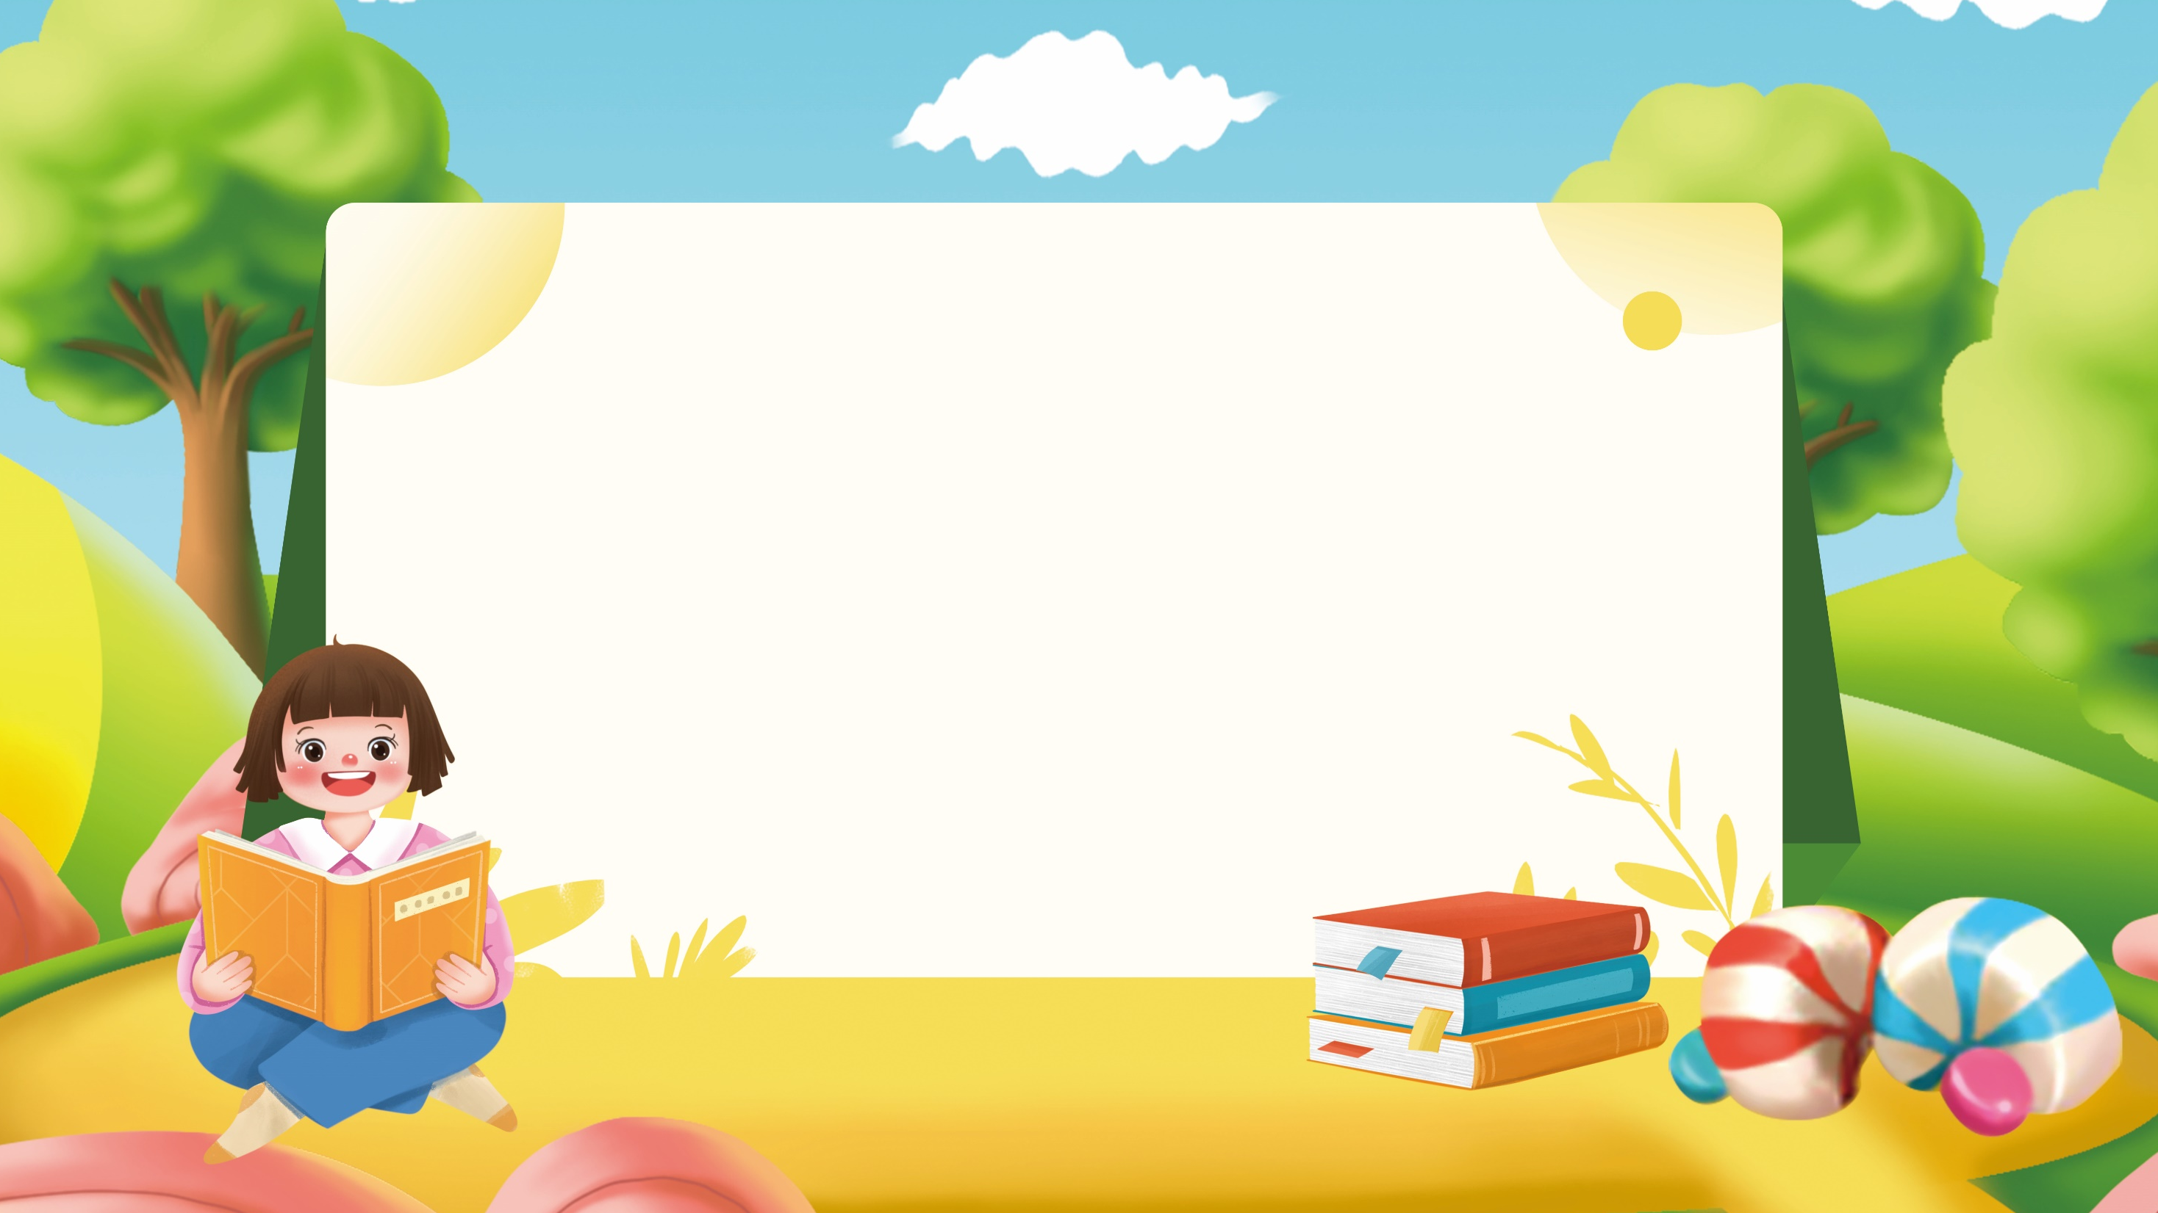
Khởi động

Slide 3










Slide 4






Slide 5
Bài đọc trước em học là bài gì?
Đáp án: Bài tập làm văn

Slide 6
Mẹ cô-li-a nhờ cậu ấy giặt áo sơ mi và quần lót vào ngày thứ mấy?
Đáp án: Ngày chủ nhật

Slide 7
Kể hoặc nói về câu truyện về chủ đề trường học mà mình đã tìm đọc được?

Slide 8

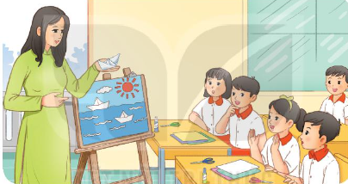

Nói với bạn những điều em nhớ nhất về thầy cô giáo cũ của mình.

Slide 10



Bài 13 – Đọc

Slide 11
Yêu cầu cần đạt
1. Đọc đúng từ ngữ, câu, đoạn và toàn bộ câu chuyện “Lời giải toán đặc biệt”.
2. Biết trả lời câu hỏi và hiểu nội dung bài đọc.
3. Biết kể câu chuyện Đội viên tương lai.

Slide 12

01

Slide 13



Đọc mẫu
TAY
DÒ
TAI NGHE
MẮT DÕI

Slide 14

Thêm tờ xanh nữa
Cô cắt rất nhanh
Mặt nước dập dềnh
Quanh thuyền sóng lượn.
Như phép mầu nhiệm
Hiện trước mắt em:
Biển biếc bình minh
Rì rào sóng vỗ…
Biết bao điều lạ
Từ bàn tay cô.
(Nguyễn Trọng Hoàn)
Một tờ giấy trắng
Cô gấp cong cong
Thoắt cái đã xong
Chiếc thuyền xinh quá!
Một tờ giấy đỏ
Mềm mại tay cô
Mặt trời đã phô
Nhiều tia nắng tỏa.

Slide 15
Một tờ giấy trắng
Cô gấp cong cong
Thoắt cái đã xong
Chiếc thuyền xinh quá!
Một tờ giấy đỏ
Mềm mại tay cô
Mặt trời đã phô
Nhiều tia nắng tỏa.
Thêm tờ xanh nữa
Cô cắt rất nhanh
Mặt nước dập dềnh
Quanh thuyền sóng lượn.
Như phép mầu nhiệm
Hiện trước mắt em:
Biển biếc bình minh
Rì rào sóng vỗ…
Biết bao điều lạ
Từ bàn tay cô.
(Nguyễn Trọng Hoàn)
3
1
4
2
5

Slide 16
Một tờ giấy trắng
Cô gấp cong cong
Thoắt cái đã xong
Chiếc thuyền xinh quá!

Slide 17
Một tờ giấy trắng
Cô gấp cong cong
Thoắt cái đã xong
Chiếc thuyền xinh quá!
Một tờ giấy đỏ
Mềm mại tay cô
Mặt trời đã phô
Nhiều tia nắng tỏa.
Thêm tờ xanh nữa
Cô cắt rất nhanh
Mặt nước dập dềnh
Quanh thuyền sóng lượn.
Như phép mầu nhiệm
Hiện trước mắt em:
Biển biếc bình minh
Rì rào sóng vỗ…
Biết bao điều lạ
Từ bàn tay cô.
(Nguyễn Trọng Hoàn)
3
1
4
2

Slide 18
Một tờ giấy trắng
Cô gấp cong cong
Thoắt cái đã xong
Chiếc thuyền xinh quá!
Một tờ giấy đỏ
Mềm mại tay cô
Mặt trời đã phô
Nhiều tia nắng tỏa.
Thêm tờ xanh nữa
Cô cắt rất nhanh
Mặt nước dập dềnh
Quanh thuyền sóng lượn.
Như phép mầu nhiệm
Hiện trước mắt em:
Biển biếc bình minh
Rì rào sóng vỗ…
Biết bao điều lạ
Từ bàn tay cô.
(Nguyễn Trọng Hoàn)

Slide 19
Thêm tờ xanh nữa
Cô cắt rất nhanh
Mặt nước dập dềnh
Quanh thuyền sóng lượn.
Như phép mầu nhiệm
Hiện trước mắt em:
Biển biếc bình minh
Rì rào sóng vỗ…
Biết bao điều lạ
Từ bàn tay cô.
(Nguyễn Trọng Hoàn)
Một tờ giấy trắng
Cô gấp cong cong
Thoắt cái đã xong
Chiếc thuyền xinh quá!
Một tờ giấy đỏ
Mềm mại tay cô
Mặt trời đã phô
Nhiều tia nắng tỏa.

Slide 20

02

Slide 21
1
Chọn lời giải thích phù hợp với mỗi từ dưới đây:
dập dềnh
phô
rì rào
a. Mặt nước chuyển động lên xuống nhịp nhàng
b. Tiếng sóng vỗ nhỏ, êm nhẹ, phát ra đều đều liên tiếp
c. Để lộ ra, bày ra

Slide 22
2
Từ các tờ giấy, cô giáo đã làm ra những gì? (ghép từ ngữ ở cột A với từ ngữ phù hợp ở cột B)
Tờ giấy trắng
mặt trời tỏa nắng
Tờ giấy đỏ
mặt nước dập dềnh
Tờ giấy xanh
chiếc thuyền

Slide 23
3
Theo em, 2 dòng thơ "Biết bao điều lạ/Từ bàn tay cô" muốn nói điều gì? Chọn câu trả lời hoặc nên ý kiến khác của em.
a. Cô có phép màu
b. Cô rất khéo tay
c. Nêu ý kiến khác của em

Slide 24
4
Tìm những câu thơ nói về sự khéo léo của cô giáo khi hướng dẫn học sinh làm thủ công.
Những câu thơ nói về sự khéo léo của cô giáo khi hướng dẫn học sinh làm thủ công là:
- Cô gấp cong cong
- Thoắt cái đã xong
- Mềm mại tay cô
- Cô cắt rất nhanh

Slide 25
5
Dựa vào bài thơ, em hãy giới thiệu bức tranh mà cô giáo đã tạo ra.
Bằng các tờ giấy màu, cô giáo đã tạo ra một bức tranh rất đẹp. Trong bức tranh, ông mặt trời đang tỏa những tia nắng, chiếu xuống cảnh vật. Những chiếc thuyền trắng trôi dập dềnh cùng những con sóng trên mặt biển.

Slide 26

Nội dung bài học
Bài thơ ca ngợi sự khéo léo của cô giáo khi dạy học sinh làm thủ công và thể hiện tình cảm yêu thương, quý trọng cô giáo của các bạn học sinh.

Slide 27

03

Slide 28
Thêm tờ xanh nữa
Cô cắt rất nhanh
Mặt nước dập dềnh
Quanh thuyền sóng lượn.
Như phép mầu nhiệm
Hiện trước mắt em:
Biển biếc bình minh
Rì rào sóng vỗ…
Biết bao điều lạ
Từ bàn tay cô.
(Nguyễn Trọng Hoàn)
Một tờ giấy trắng
Cô gấp cong cong
Thoắt cái đã xong
Chiếc thuyền xinh quá!
Một tờ giấy đỏ
Mềm mại tay cô
Mặt trời đã phô
Nhiều tia nắng tỏa.

Slide 29
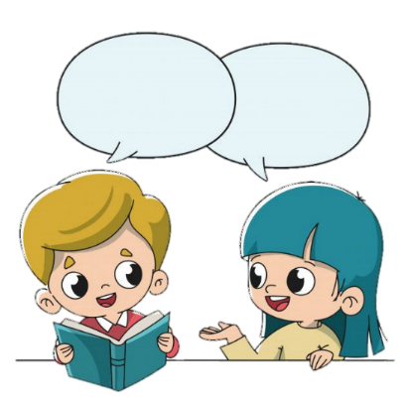
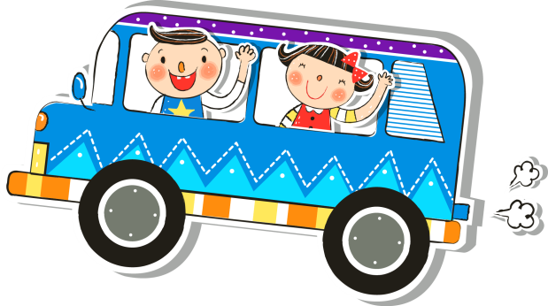
Nói và nghe
Một giờ học thú vị

Slide 30
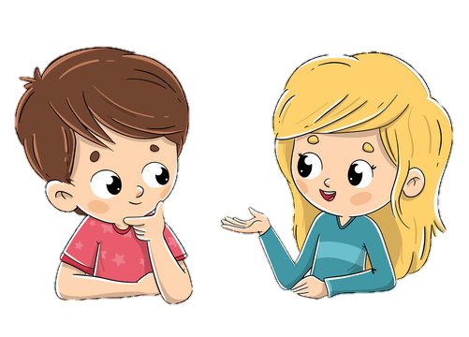
1. Kể về một giờ học em thấy thú vị.
Trong giờ học, em được tham gia hoạt động nào?
Em thích hoạt động nào trong giờ học?
Đó là giờ học môn gì?

Slide 31
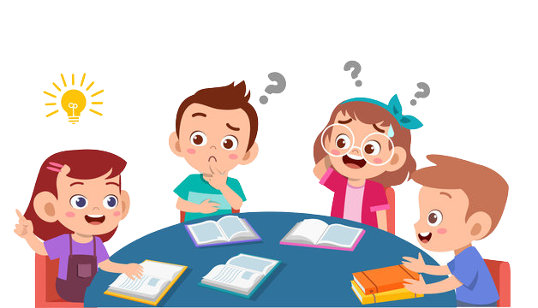
2. Em cảm nhận thế nào về giờ học đó/

Slide 32


